Slide 1


Groupe 1 : Sport Track
Pôle Gestion de Données (C4)
Arthur Le Menn - Matis Chabanat - Ivan Salle - Titouan Cocheril
TD1-TP1
IUT de Bayonne et du Pays-Basque
S3.01 2022-2023

Slide 2
PITCH + Rappel besoins

Slide 3



Problème de stockage
2 sources de données :
Peuplement automatique
pour simuler les données officielles
Données du district :
- Championnats
- Clubs
- Joueurs
- Match
-Stade
Données de Sport Track:
- Messages
- Profils inscrits
- Événement Calendrier

Slide 4
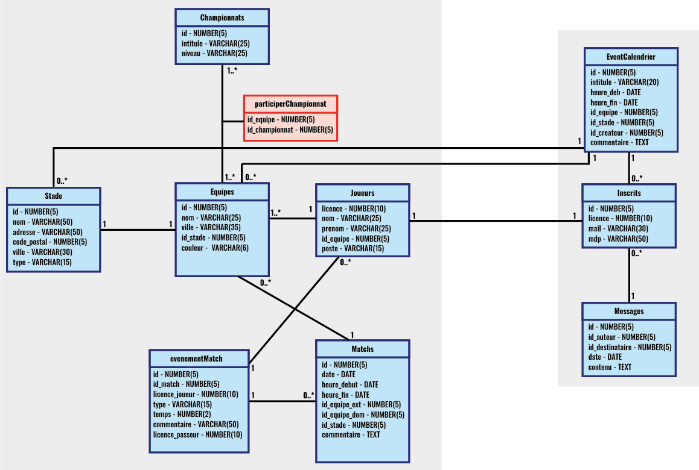

Slide 5
Modèle relationnel
Stade (id, nom, adresse, code_postal, ville, type);
Equipe (id, nom, ville, #id_stade, couleur);
Championnat (id, intitule, niveau);
ParticiperChampionnat (#id_equipe, #id_championnat);
Joueur (licence, nom, prenom, #id_equipe, poste);
MatchTable (id, jouer, heure_debut, heure_fin, #id_equipe_dom, #id_equipe_ext, #id_stade, journee, commentaire);
EvenementMatch (id, #id_match, #licence_joueur, type, temps, commentaire);
Inscrit (id, licence, mail, mdp);
Message (id, #id_auteur, #id_destinataire, date, contenu);
EventCalendrier (id, intitule, heure_deb, heure_fin, #id_equipe, #id_stade, #id_createur, commentaire).

Slide 6
Dictionnaire des données (1/3)
Championnat : Championnat contenant plusieurs équipes
id : id du championnat
intitule : intitule du championnat
niveau : niveau du championnat (D1, D2 etc)
Joueur : Joueur de football
licence : numéro de la licence officiel de la FFF
nom : nom du joueur
prenom : prénom du joueur
id_equipe : id de l'équipe du joueur
poste : poste principal dans lequel le joueur évolue
Equipe : Equipe de football composée de joueurs
id : id de l'équipe
nom : nom de l'équipe
ville : ville dans laquelle est établie l'équipe
id_stade : id du stade de l'équipe
couleur : couleur du maillot principal de l'équipe
Stade : Stade de football
id : id du stade
nom : nom du stade
adresse : adresse à laquel se trouve le stade
code_postal : code postal de la ville du stade
ville : ville du stade
type : type de terrain (herbes, stabilisé, synthétique)
participerChampionnat : la participation d'une équipe à un championnat
id_equipe : id de l'équipe participant
id_championnat : id du championnat auquel participe l'équipe

Slide 7
Dictionnaire des données (2/3)
Match : Match de football
id: id du match
date : date du déroulement du match
heure_debut : heure du début du match
heure_fin : heure de fin du match
id_equipe_ext : id de l'équipe extérieur (visiteur)
id_equipe_dom : id de l'équipe domicile
id_stade : id du stade où se déroule le match
commentaire : commentaire supplémentaire pour le match
Inscrit : Les profils inscrits
id : id de l'utilisateur
licence : numéro de licence de l'utilisateur
mail : adresse mail de l'utilisateur
mdp : Mot de passe de l'utilisateur
EvenementMatch : Événement se passant lors des match (But, carton etc)
id : id de l'événement
id_match : id du match de l'évènement
licence_joueur : licence du joueur concerné par l'évènement
type : type de l'événement (BUT, CARTON etc)
temps : le moment où l'événement s'est déclenché (en minute)
commentaire : Commentaire supplémentaire décrivant l'événement
licence_passeur : Si il y'en a un la licence du passeur décisive

Slide 8
Dictionnaire des données (3/3)
EventCalendrier : Événement du calendrier
id : id de l'événement
intitule : intitule de l'évènement
heure_deb : heure de début de l'événement
heure_fin : heure de la fin de l'évènement
id_equipe : id de l'équipe concernée
id_stade : id du stade concerné
id_createur : id du créateur de l'événement
commentaire : commentaire de l'évènement décrivant celui ci
Message : Les messages envoyés depuis la messagerie
id : id du message
id_auteur : id de l'utilisateur auteur du message
id_destinataire : id de l'utilisateur qui reçoit le message
date : Date et heure de l'envoie du message
contenu : contenu du message

Slide 9

Peuplement de la base de données

Slide 10
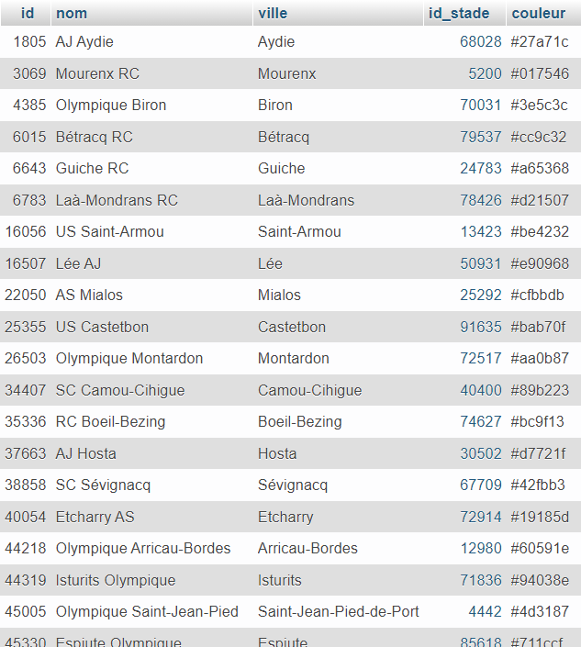
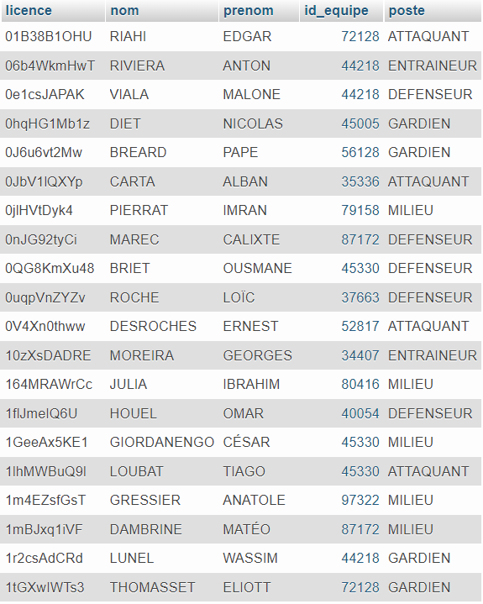
Implémentation
Exemple table Equipe
Exemple table Joueur

Slide 11
Scénarios
Acteur | Joueur | Dirigeant/Entraineur
Cas d’utilisation | S’inscrire Se connecter Consulter statistiques joueur Consulter statistiques équipe Consulter statistiques match Consulter statistiques Championnat Consulter calendrier Consulter messages Envoyer message | Mêmes cas d’utilisations que le joueur Ajouter un événement dans le calendrier Supprimer un événement du calendrier Modifier un événement du calendrier

Slide 12
Exemples de requêtes SQL
Scénario | Requête
S’inscrire | -SELECT * FROM Inscrits WHERE mail = … -INSERT INTO Inscrits (licence, mail, mdp) VALUES (...)
Envoyer message | -INSERT INTO Message(id_auteur, id_destinataire, date, contenu)
Supprimer un événement du calendrier | -DELETE FROM Calendrier WHERE id = …
Consulter messages | -SELECT * FROM Messages WHERE id_auteur = … AND id_destinataire = …
Afficher le nom de l’équipe à partir d’un joueur de celle ci | - SELECT Equipe.nom FROM Joueur JOIN Equipe ON Joueur.id_equipe = Equipe.id WHERE Joueur.licence = …

Slide 13



Technologies mises en place :
Bases de données
BackEnd (requête)

